Slide 1
Урок финансовой грамотности в школе.
Тема: «Налоги».
Киселева Э.А
Бурляй Е.Н
Меретуков А.
Слушатели курсов
Группа А-01-18-ФГ

Slide 2
Тема урока: «Налоги».
Цель урока: Раскрытие сущности и роли налогов в жизни человека, общества, государства.

Slide 3
Задачи урока:
Познавательные:
познакомить обучающихся с понятием налогов,
видами налогов,
функциями налогов,
понятием налоговой политики государства.
Развивающие:
развитие экономического образа мышления, освоение системы знаний об экономической деятельности людей,
овладение умениями получать и критически осмысливать экономическую информацию,
комплексный поиск необходимой информации;
освоение способов познавательной, коммуникативной, практической деятельности, необходимых для участия в жизни гражданского общества и государства;
развивать основные познавательные процессы обучающихся;

Slide 4
Задачи урока:
Метапредметные:
познавательные:
способствовать развитию компетентности старшеклассников в области экономики и политики;
способствовать развитию у учащихся компетенций сравнения, группировки, анализа и синтеза;
осуществлять поиск необходимой информации для выполнения учебных заданий с использованием предложенных возможностей интернета, текстов, газет и т. д.
регулятивные:
содействовать развитию у учащихся умения осуществлять самоконтроль и взаимоконтроль, самооценку учебной деятельности, умения принимать и сохранять учебную задачу.
коммуникативные:
адекватно использовать коммуникативные, прежде всего речевые средства, для решения различных коммуникативных задач, строить монологическое высказывание;
допускать возможность существования у членов команд различных точек зрения, в том числе, не совпадающих с его собственной;
использовать речь для регуляции своего действия.

Slide 5
Задачи урока:
Личностные:
•формирование целостного мировоззрения, соответствующего современному уровню развития науки и общественной практики, учитывающего социальное, культурное, языковое, духовное, политическое многообразие современного мира;
•воспитание приверженности к демократическим ценностям;
•формирование ответственного отношения к учению.
Тип урока:
Урок комплексного применения знаний, умений и навыков при подготовке к ЕГЭ.

Slide 6
Основные понятия темы:
налоги,
субъект налога,
объе́кт нало́гообложе́ния,
налоговая база,
Нало́говый пери́од,
налоговая льгота,
прогрессивное налогообложение,
регрессивное налогообложение,
пропорциональное налогообложение,
структура налоговой системы.

Slide 7
Проблема урока:
вы видите различные высказывания политических деятелей, все они посвящены одной тематике.
Вопросы по высказываниям:
расскажите немного из биографии любого понравившегося вам политического деятеля, чье изречение представлено на слайде
раскройте основной смысл каждого высказывания?
- какова тема нашего сегодняшнего урока?
- каким образом вы определили тему?

Slide 8
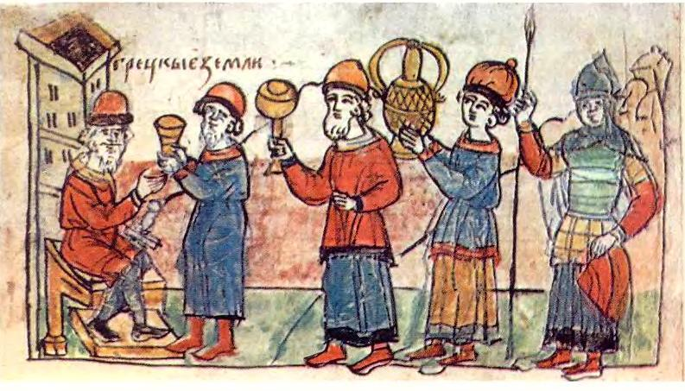
Налоги-
обязательные платежи физических и юридических лиц государству на основе специального налогового законодательства.
основная доходная часть бюджета и одновременно важный инструмент государственного регулирования экономики.
Налоги известны со времён древности, хотя их тогда называли данью, поборами

Slide 9
Функции налогов:
1. Регулирующая
Изменяя налоговые ставки, условия налогообложения, вводя льготы и штрафы, органы власти создают условия, которые регулируют экономические процессы.
2. Стимулирующая
С помощью налогов государство поощряет такие экономические процессы, которые необходимы и выгодны обществу, и, наоборот, душит налогами такие, которые ему не нужны.
3. Перераспределительная
Налоги фактически перераспределяют через госбюджет финансовые средства от налогоплательщиков к нуждающимся (пенсионерам, малообеспеченным семьям и т. д.) Эта функция носит ярко выраженный социальный характер.
4. Фискальная
Касается непосредственно интересов казны. Налоги покрывают расходы на содержание госаппарата, обороны и других структур, которые не имеют собственных источников доходов.

Slide 10
Принципы налогооблажения
1. Всеобщность. Охват налогами всех экономических субъектов, получающих доходы, независимо от организационно-правовой формы.
2. Легитимность. Размер налогов и порядок их взимания законодательно утверждены.
3. Справедливость. Равенство налогов на доходы рыночных структур. Налоги должны быть равными для каждого уровня дохода.
4. Определённость и точность. Размер налогов, сроки, способ и порядок их начисления должны быть точно определены и понятны налогоплательщикам.
5. Удобство взимания для налогоплательщиков. Каждый налог должен взиматься в то время и тем способом, при котором плательщику легче выполнить требования налогообложения.
6. Экономичность (эффективность). Тяжесть налогообложения не должна подрывать возможность продолжения производства и лишать государство в последующем налоговых поступлений.
7. Обязательность. Неизбежность осуществления платежа.
8. Стабильность. Устойчивость видов налогов и их ставок во времени.

Slide 11
Элементы налога

Slide 12
Элементы налога
Субъект налога.
Лицо, которое по закону обязано платить налог – налогоплательщик (юридическое или физическое лицо).
Объект налога.
Доход или имущество, подлежащие налогообложению.
Источник налога.
Доход, из которого оплачивается налог (заработная плата, прибыль предприятия, проценты по вкладам и т. д.).
Ставка налога.
Величина начислений на единицу объекта налога (рубль дохода, гектар земли и т. д.).

Slide 14
Виды налогов

Slide 15
Обязательные платежи, Устанавливаются в виде взимаемые государством с надбавок к цене товара доходов или имущества услуг, являются налогами юридических и физических на их потребителей. лиц.
Виды налогов
Прямые
Косвенные

Slide 16
- платит производитель, -платит потребитель собственник -зависят от дохода - не зависят от дохода -взымаются при образовании -взымаются при покупке, входят материальных благ в стоимость покупки
Виды налогов
Прямые
Косвенные

Slide 17
Налог на доходы физических Налог на добавленную лиц , стоимость (НДС), Налог на прибыль организаций, Таможенные пошлины, Налог на имущество, Акцизы, Налог на дарение, Налог на экспорт Другие…. Другие….
Виды налогов
Прямые
Косвенные

Slide 18
Решите задачу:
Установите со­от­вет­ствие между при­ме­ра­ми и ви­да­ми налогов: к каж­дой позиции, дан­ной в пер­вом столбце, под­бе­ри­те со­от­вет­ству­ю­щую по­зи­цию из вто­ро­го столбца
ВИД НАЛОГА
1) прямые
2) косвенные
ПРИМЕР
А) налог на иму­ще­ство фи­зи­че­ских лиц Б) ак­циз­ный сбор В) транс­порт­ный налог
Г) налог на до­хо­ды фи­зи­че­ских лиц
Д) та­мо­жен­ный сбор
Запишите в ответ цифры, рас­по­ло­жив их в порядке, со­от­вет­ству­ю­щем буквам:
А | Б | В | Г | Д
А | Б | В | Г | Д
1 | 2 | 1 | 1 | 2

Slide 19
Понятие налоговой системы
Совокупность налогов, форм и методов их построения и взимания, определяемая законодательством государства.
Установленная законом характеристика объекта налогообложения называется налоговой базой, а величина налога на каждую единицу налоговой базы — налоговой ставкой.

Slide 20
Налог на добавленную стоимость; акцизы; таможенная пошлина; подоходный налог; налог на покупку валюты и др.
Налоговая система в России
Региональные
(на территории субъектов РФ)
Местные
(на территории муниципальных образований)
Федеральные
(на всей территории РФ)
Налог на имущество предприятий; налог на недвижимость; дорожный налог; транспортный налог и др.
Земельный налог; курортный налог; налог на рекламу; налог на содержание жилого фонда и др.

Slide 21
Налог на доходы физических лиц, На дарение, Курортный налог Другие …
По субъектам
правоотношений
С юридического
лица
Общие налоги
С физического
лица
Налог на прибыль организаций;
Налог на добавленную стоимость ( НДС)
Акцизы,
Другие…
Земельный налог;
Транспортный налог,
Таможенные пошлины,
Налог на имущество
Другие…

Slide 22
С высоких доходов взымается более высокий процент, чем с низких РФ до 2001 г.
Типы налоговых систем
( ставок)
Пропорциональный
Регрессивный
Прогрессивный
Со всех доходов, независимо от их величины взымается одинаковый процент
РФ- 13 %
С низких доходов взымается более высокий процент, с высоких доходов- меньший процент

Slide 23
Налоговые льготы и вычеты.
Налоговые льготы представляют собой право налогоплательщика по тем или иным причинам, прописанным в законодательстве, не уплачивать определенный вид налога или же уплачивать, но в сокращенном размере.(ст.407 статья НК РФ)
Налоговый вычет — это сумма, которая уменьшает размер дохода (так называемую налогооблагаемую базу), с которого уплачивается налог.(ст. 218-221 НК РФ)
Возврату подлежит не вся сумма понесенных расходов в пределах заявленного вычета, а соответствующая ему сумма ранее уплаченного налога.

Slide 25
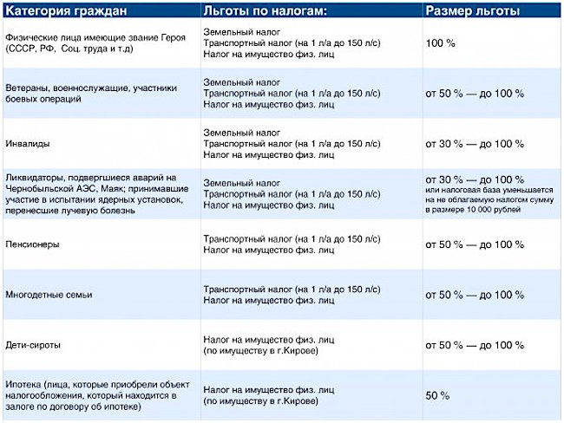

Slide 29
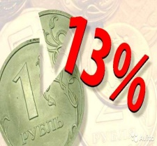

Slide 34
Решите задачу:
Гражданка К. заключила договор с Технологическим Колледжем об обучении свое своего сына на факультете «Физкультура и спорт» на коммерческой основе. Срок обучения составляет 4 года, стоимость полного курса 49 тысяч рублей в год. При каких условиях гражданка К. может воспользоваться налоговым вычетом на образование и какую сумму она сможет получить за 4 года?
Условия получения налогового вычета:
у образовательного учреждения имеется соответствующая лицензия или иной документ, подтверждающий статус учебного заведения;
наличие у налогоплательщика документов, подтверждающих его фактические расходы за обучение. При этом все платежные документы за обучение должны быть оформлены на лицо, которое впоследствии будет получать налоговый вычет.
только на очной форме обучения.
Размер социального налогового вычета за обучение ребенка лимитирован - 50 000 рублей.
Возраст ребенка не должен превышать 24 года.
Заполнение необходимых документов.
Самым главным условием является обязательная уплата НДФЛ.
Сумма за 4 года-25480 руб ( 490000* 13 %=6370*4=25480 руб)

Slide 35
Права налогоплательщика:
получать в налоговых органах по месту учета бесплатную информацию о действующих налогах (сборах), законодательных и иных нормативных актах, регулирующих порядок и условия их уплаты;
получать от налоговых органов и других уполномоченных государственных органов письменные разъяснения по вопросам применения законодательства о налогах и сборах;
использовать налоговые льготы в установленном порядке при наличии оснований;
получать отсрочку, рассрочку, налоговый кредит или инвестиционный налоговый кредит в порядке и на условиях, предусмотренных Налоговым кодексом;
на своевременный зачет или возврат сумм излишне уплаченных либо излишне взысканных налогов, пени, штрафов;
представлять свои интересы в налоговых правоотношениях лично либо через своего представителя;
присутствовать при проведении выездной налоговой проверки;
не выполнять неправомерные акты и требования налоговых органов и их должностных лиц, не соответствующие Налоговому кодексу или иным федеральным законам;
обжаловать в установленном порядке решения налоговых органов и действия (бездействие) их должностных лиц;
требовать соблюдения налоговой тайны.

Slide 36
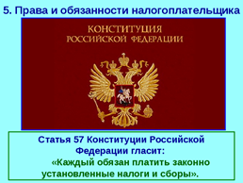
Налогоплательщик обязан:
уплачивать законно установленные налоги;
встать на учет в налоговых органах, если такая
обязанность предусмотрена Налоговым кодексом;
вести в установленном порядке учет своих доходов (расходов) и объектов налогообложения, если такая обязанность предусмотрена законодательством о налогах и сборах;
представлять в налоговый орган по месту учета в установленном порядке налоговые декларации по тем налогам, которые он обязан уплачивать, а также бухгалтерскую отчетность;
представлять налоговым органам и их должностным лицам в случаях, предусмотренных Налоговым кодексом, документы, необходимые для исчисления и уплаты налогов;
в течение четырех лет обеспечивать сохранность данных бухгалтерского учета и других документов, необходимых для исчисления и уплаты налогов, а также документов, подтверждающих полученные доходы (для организаций - также и произведенные расходы) и уплаченные (удержанные) налоги.

Slide 37
Рефлексия:
Закончите фразу (по выбору)
Было интересно…
Было трудно….
Я понял, что….
У меня получилось…
Я смог…
Я попробую…

Slide 38
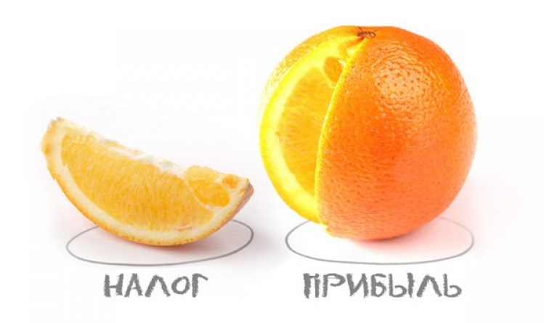
Домашнее задание.
28.1 вариант. Вам поручено подготовить развернутый ответ по теме «Налоги». Составьте план, в соответствии с которым вы будете освещать эту тему. План должен содержать не менее трех пунктов, из которых два или более детализированы в подпунктах.
28.2 вариант. Вам по­ру­че­но под­го­то­вить развёрнутый ответ по теме «Налоги и их воз­дей­ствие на эко­но­ми­ку страны». Со­ставь­те план, в со­от­вет­ствии с ко­то­рым Вы бу­де­те осве­щать эту тему. План дол­жен со­дер­жать не менее трёх пунктов, из ко­то­рых два или более де­та­ли­зи­ро­ва­ны в подпунктах.

Slide 39
Спасибо за внимание!
Удачи в новом финансовом году!

